Slide 1

Урок окружающего мира в 3 классе:
Тема: «Самое главное вещество»
(УМК «Перспектива»)

Slide 2
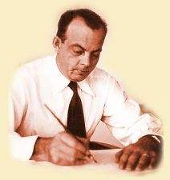
Как вы понимаете эти слова?
Вода!.. Тебя невозможно описать, тобой наслаждаются, не ведая, что ты такое! Нельзя сказать, ты необходима для жизни: ты сама жизнь.
(Антуан де Сент-Экзюпери)

Slide 3
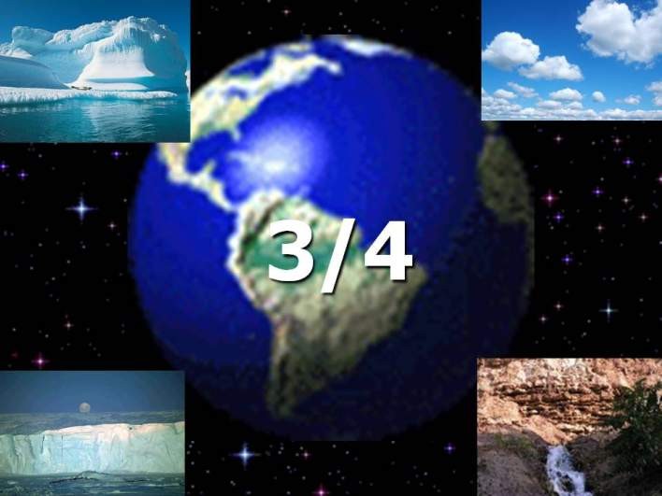
Океаны и моря, озёра и реки – всё это водные запасы Земли или Мировой океан.

Slide 4
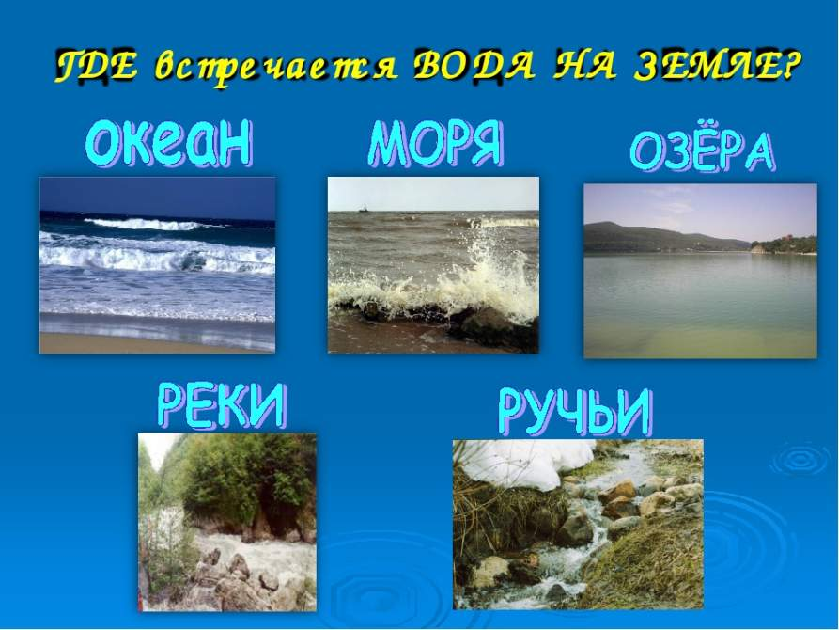

Slide 5
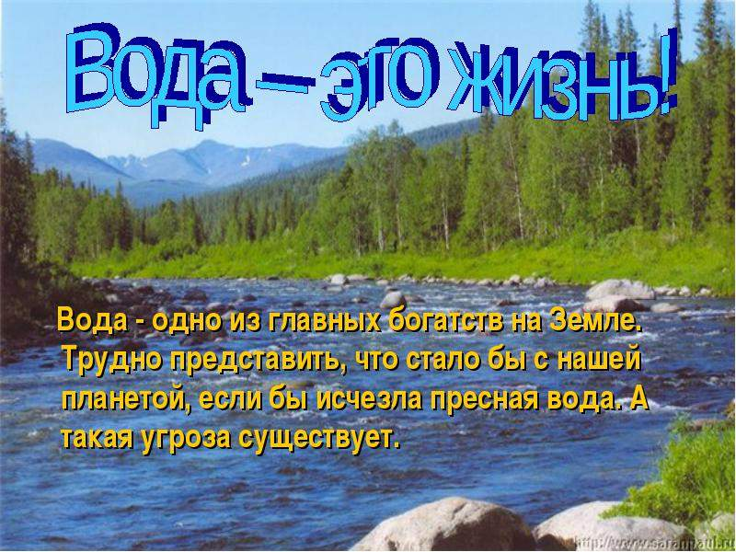

Slide 6
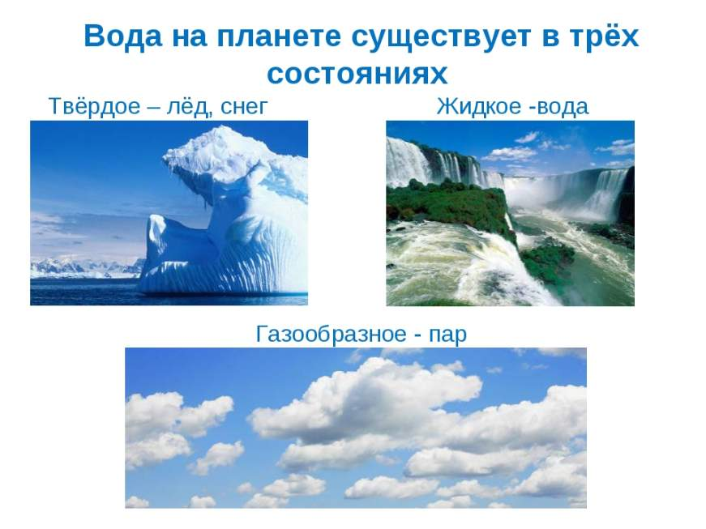

Slide 7
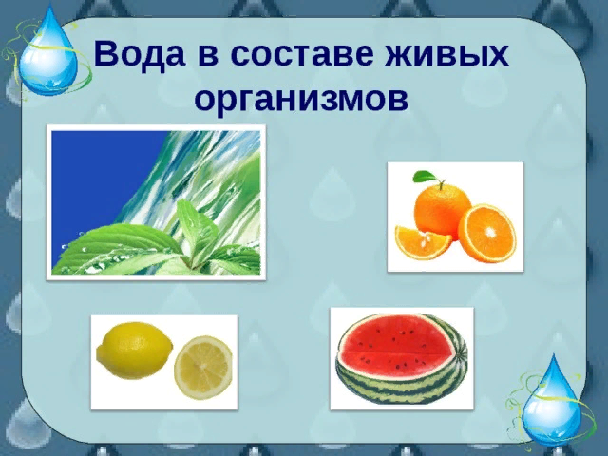

Slide 8
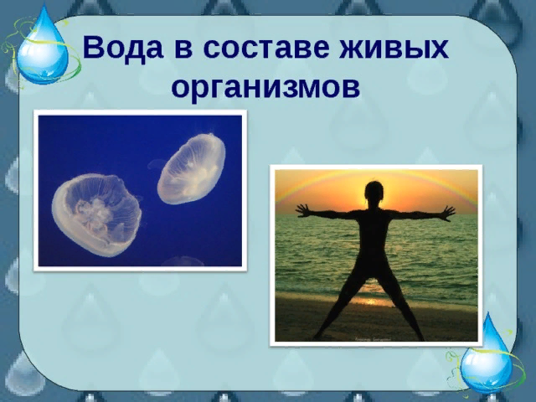

Slide 9
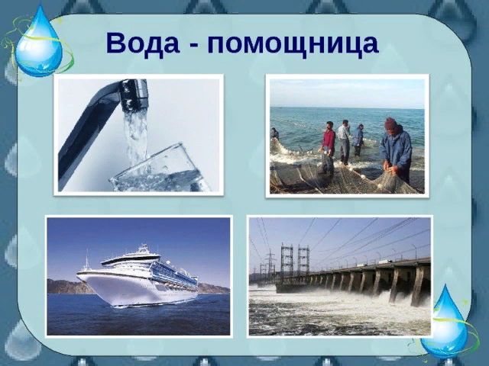

Slide 10
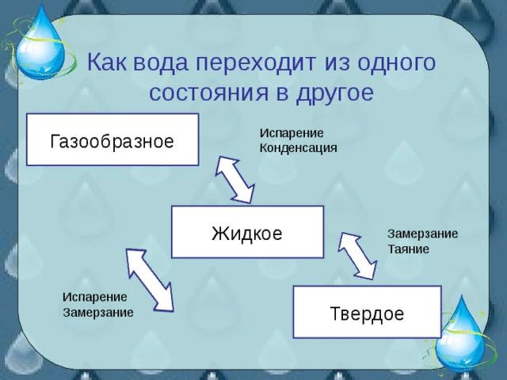

Slide 11
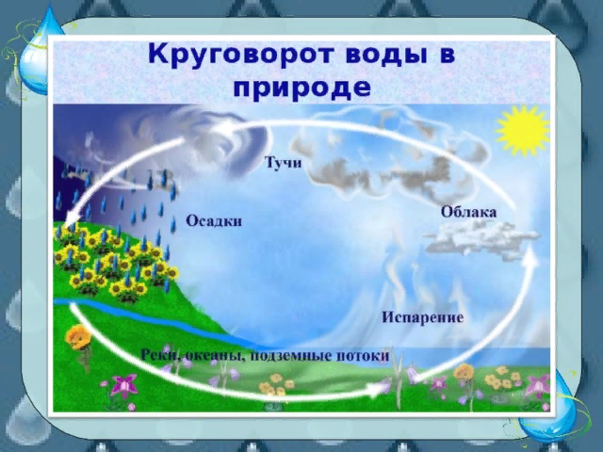

Slide 12
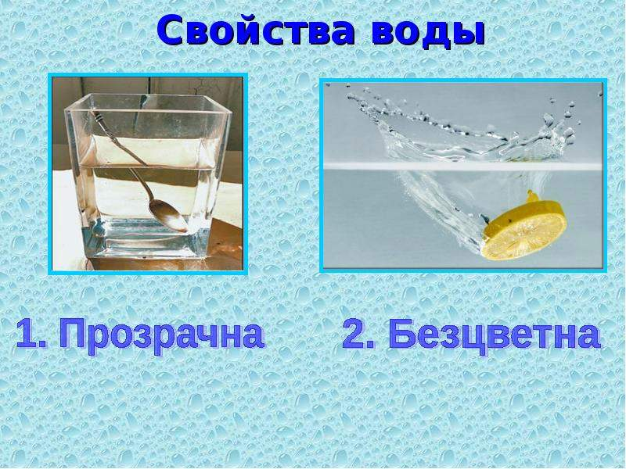

Slide 13
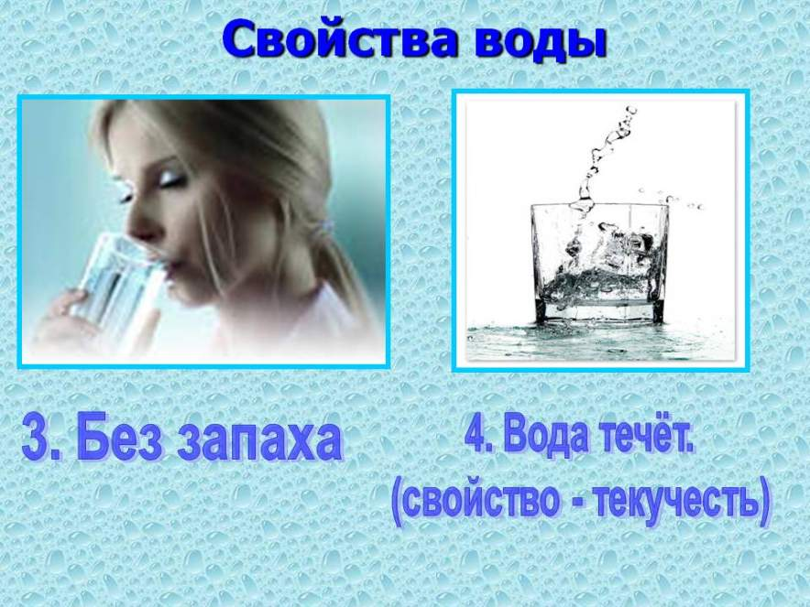

Slide 14
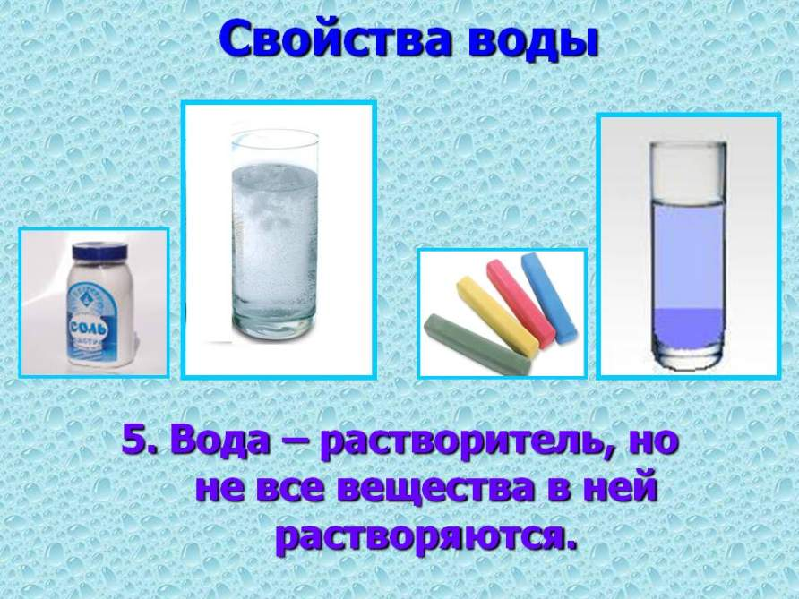

Slide 15
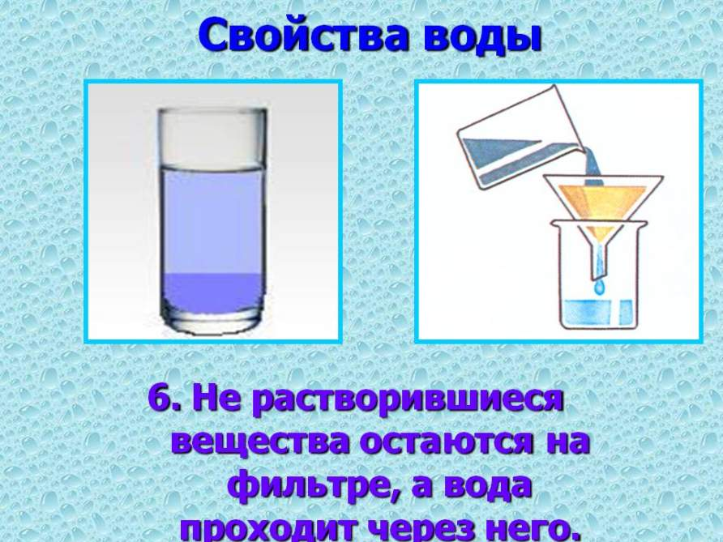

Slide 16
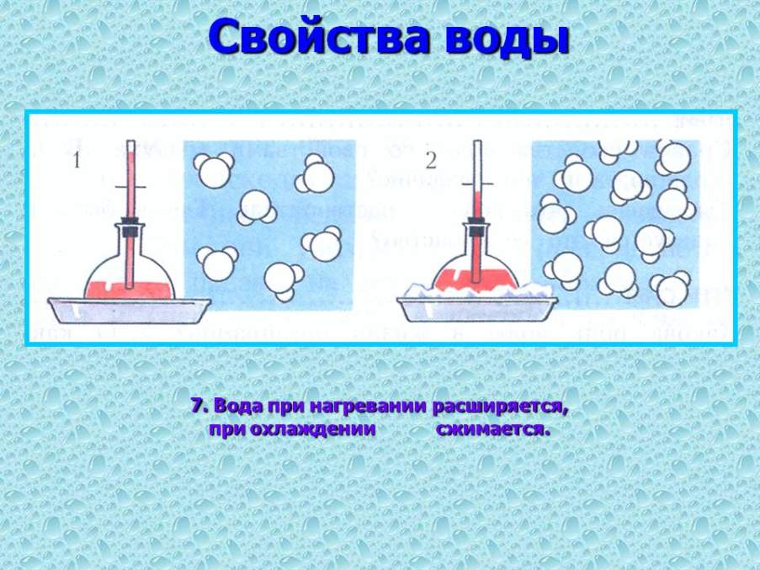

Slide 17
Опыт 1. Опустите в стакан с водой стеклянную палочку. Видна ли она? О каком свойстве воды это говорит?
Вывод: Палочка видна. Вода прозрачна.

Slide 18
Опыт 2. Сравните цвет воды с цветом полосок, изображенных на этой странице. Что вы видите? О чем это говорит?
Вывод: Вода не имеет цвета, она бесцветна.

Slide 19
Опыт 3. Понюхайте чистую воду. Какое свойство воды можно установить таким способом?
Вывод: Чистая вода не пахнет, значит, она не имеет запаха.

Slide 20
Опыт 4. Колбу с трубкой, заполненную подкрашенной водой, опустите в горячую воду. Что наблюдаете? О чем это свидетельствует?
Вывод: Уровень воды поднимается. Вода при нагревании расширяется.

Slide 21
Опыт 5. Ту же колбу поставьте в тарелку со льдом. Что наблюдаете? О чем это свидетельствует?
Вывод: Уровень воды опускается. Вода при охлаждении сжимается.

Slide 22
Общий вывод: вода прозрачна, бесцветна, не имеет запаха, при нагревании расширяется, при охлаждении сжимается.

Slide 23
